Slide 1
Neurónové siete
Semestrálny projekt
Bc. Dávid Zsembera

Slide 2
Použítý dataset
Pima Indians Diabetes Database.
Cieľom údajov je diagnosticky predpovedať, či pacient má alebo nemá cukrovku.
Všetci pacienti sú ženy vo veku najmenej 21 rokov indického dedičstva Pima.
Dataset pozostáva z niekoľkých premenných medicínskeho prediktora a jednej cieľovej premennej.

Slide 3
Vysvetlenie premenných v datasete
Tehotenstvo - Počet tehotenstiev
Glukóza - Koncentrácia glukózy v plazme
Krvný tlak - Diastolický krvný tlak (mmHg)
Hrúbka pokožky - Hrúbka kožného záhybu tricepsu (mm)
Inzulín - 2-hodinový sérový inzulín (muU/ml)
BMI - Index telesnej hmotnosti (kg/m)²
DiabetesPedigreeFunction - pravdepodobnosť cukrovky na základe rodinnej anamnézy
Vek
Výsledok – 0/1 , 1 znamená že má cukrovku

Slide 4
Úprava údajov
data.isnull().values.any()
(data==0).sum()
Pregnancies-111
Glucose-5
BloodPressure-35
SkinThickness-227
Insulin-374
BMI-11
DiabetesPedigreeFunction-0
Age-0
Outcome-500

Slide 5

Úprava údajov

Slide 6
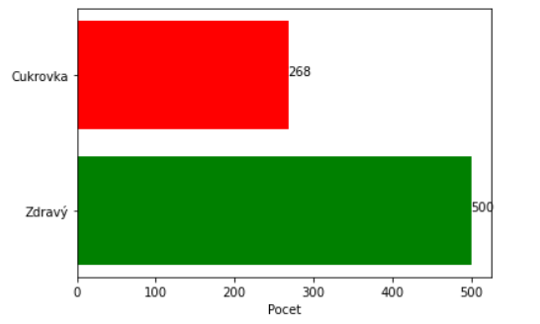
Počet diabetikov

Slide 7
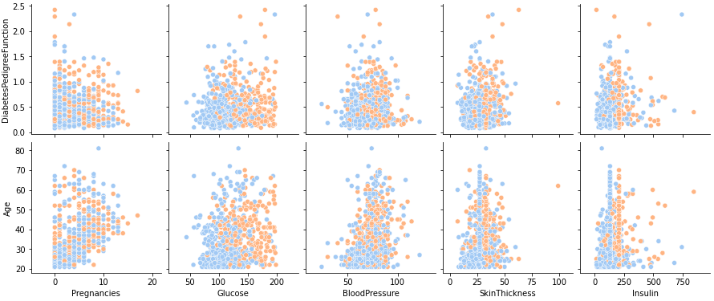

Vizualizácia dát

Slide 8


Neurónová sieť
Rozdelenie dát na vstup a výstup
Rozdelenie matíc na trénovacie a testovacie
Štandardizácia údajov pre X_train a X_test

Slide 9
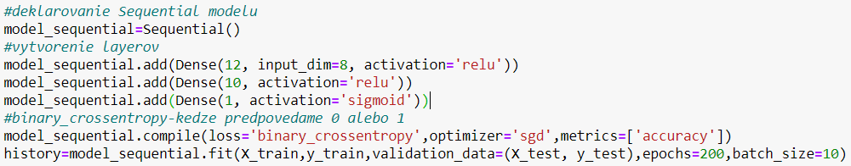
Neurónová sieť

Slide 10
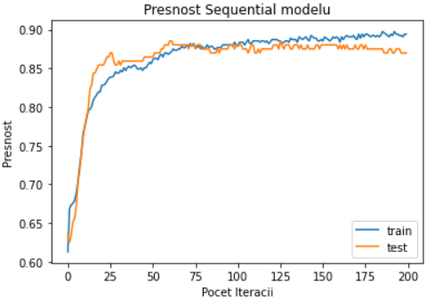
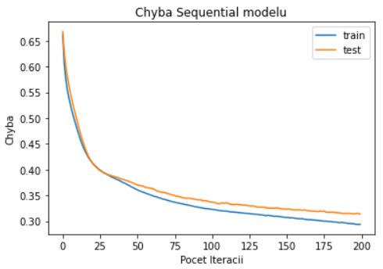
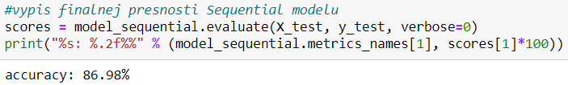
Neurónová sieť

Slide 11

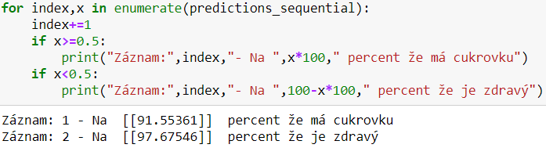
Testovanie

Slide 12
Ďakujem za pozornosť!

Slide 13
Zdroje
https://www.kaggle.com/uciml/pima-indians-diabetes-database
https://keras.io/guides/sequential_model/
https://scikit-learn.org/stable/index.html
https://seaborn.pydata.org/
https://matplotlib.org/stable/tutorials/introductory/pyplot.html

